Slide 1
報名序號：114080 團隊名稱：權志龍給我門票
2025全國智慧製造大數據分析競賽決賽
團隊測驗報告

Slide 2
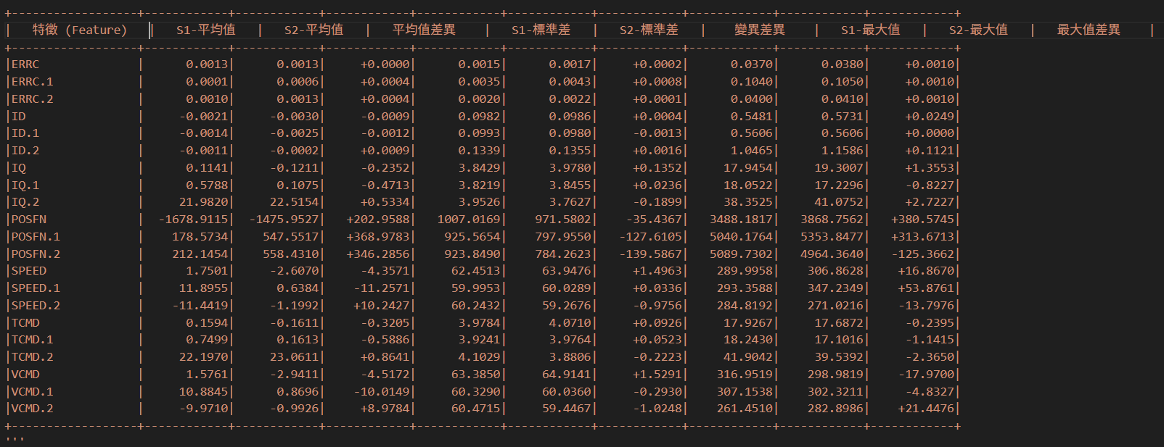
一、資料前處理(資料特徵觀察)
觀察兩種類別的資料分布，作為後續參考
Notes:
B 東台精機

Slide 3
一、資料前處理(資料特徵介紹)
Index
Time
POSFN, POSFN.1, POSFN.2
TCMD, TCMD.1, TCMD.2
POSFDC, POSFDC.1, POSFDC.2
ERRC, ERRC.1, ERRC.2
SVPOS, SVPOS.1, SVPOS.2
VCMD, VCMD.1, VCMD.2
VCOUT, VCOUT.1
VCC0, VCC0.1, VCC0.2
SPEED, SPEED.1, SPEED.2
ID, ID.1, ID.2
IQ, IQ.1, IQ.2
POS3DC, POS3DC.1, POS3DC.2
位置、力矩、誤差、速度、電流相關伺服控制系統內部訊號
Notes:
B 東台精機

Slide 4
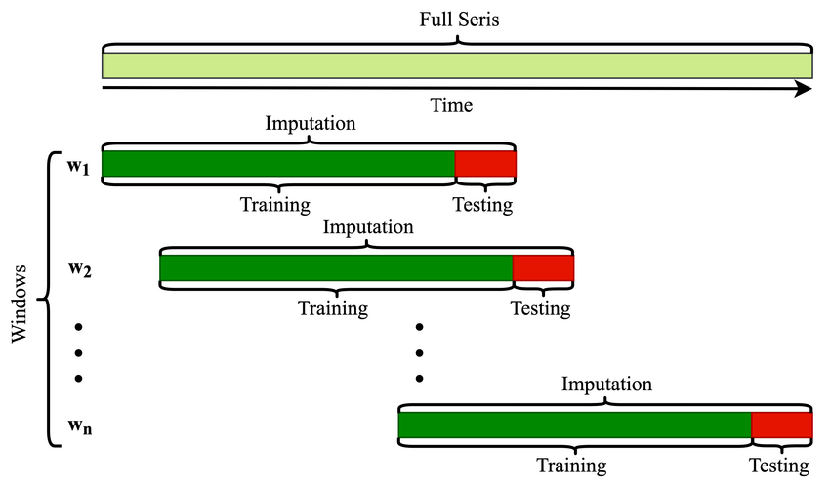
一、資料前處理(說明資料前處理過程)
核心策略：視窗聚合 (Window Aggregation)
將原始檔案透過滑動視窗切割為固定長度 (如 15000 筆數據) 的子序列。
目標：捕捉局部動態特徵並擴增樣本。
特徵工程與篩選
從各時間窗提取統計特徵。
應用排列重要性 (Permutation Importance) 篩選，得出對模型預測最具貢獻的特徵組合。
Notes:
我們的核心策略是「窗口聚合」，將每個檔案按固定長度（如 15000 筆數據）透過滑動視窗切割成多個子序列，以捕捉局部動態特徵並增加樣本數。接著從各時間窗提取統計特徵，再依靠「排列重要性」方法篩選出對模型預測最具貢獻的特徵組合。

Slide 5
一、資料前處理(說明資料前處理過程)
缺值處理
檢查各檔案的原始數據，若有缺值則向前填充
=> 缺值：0 個
分割時間窗
依序處理各個檔案
將 15000 筆資料聚合成一個窗格，計算統計特徵值
每次往後移 1500 筆資料，重新設置窗格(重疊率90%)
=> 第一次訓練資料：288 筆
=> 第二次訓練資料：117 筆
=> 測驗資料：467 筆

Slide 6
一、資料前處理(說明資料前處理過程)
建立特徵
將 Index 和 Time 之外的 35 個參數，在每個時間窗內，計算以下統計特徵：
A. 宏觀狀態特徵
1. mean：平均值 3. max：最大值 5. ptp：峰峰值 (Max - Min)
2. std：標準差 4. min：最小值 6. kurtosis：峰度
B. 變化趨勢特徵
7. diff_mean：各參數一階差分（變化率）的平均值
8. diff_std：各參數一階差分（變化率）的標準
=> 35 × 8 = 280 個特徵 + label

Slide 7
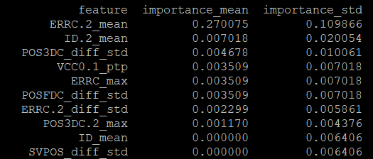
一、資料前處理(說明資料前處理過程)
高相關性過濾
計算所有特徵之間的相關係數矩陣
若發現兩個特徵的相關性高於 0.98，則移除其中一個
=> 移除 16 個特徵
=> 剩餘 264 個特徵
排列重要性
訓練一個 LGBM 模型，再依次打亂驗證集中的各個特徵，觀察準確度下降程度
保留重要性 > 0 的特徵訓練最終模型
=> 剩餘 10 個特徵

Slide 8
二、演算法和模型介紹
前置實驗
使用網格搜尋測試 CATBOOST / LGBM / XGB / RF / LSTM
CATBOOST、LGBM 表現較佳
後續研究
聚焦於 CATBOOST 與 LGBM，使用遺傳演算法套件 deap 優化超參數
最終結果
經過實驗，將 CATBOOST 作為最終模型
在驗證集上準確率約 95%

Slide 9
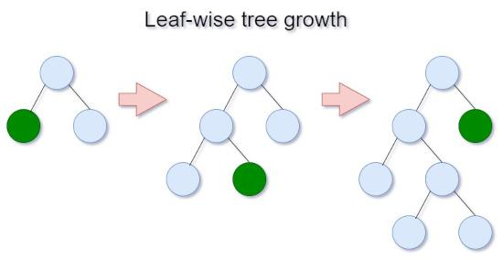
二、演算法和模型介紹 (LightGBM)
高效能梯度提升樹，針對大量特徵/樣本最佳化
Leaf-wise 成長方式，從最能降低誤差的節點往下分裂
GOSS 只保留梯度大的樣本(資訊量高)，大幅減少低效樣本的計算量
EFB 將互斥特徵合併，大量減少特徵數，降低記憶體消耗，提升訓練速度
Notes:
CatBoost
專為類別特徵設計，內建處理機制。
Ordered Boosting 減少梯度偏差，適合小樣本。
支援 GPU 加速與大數據。
適用於信用評分、風險模型、推薦系統。
LightGBM
Leaf-wise 樹生長策略，訓練速度快。
Gradient-based One-Side Sampling (GOSS) 提升效率。
Exclusive Feature Bundling (EFB) 降維處理。
XGBoost
Level-wise 樹生長策略，穩定性高。
支援正則化（L1/L2），防止 overfitting。
支援並行運算，適合大資料集。
廣泛應用於 Kaggle 比賽、風險預測、特徵重要性分析。

Slide 10
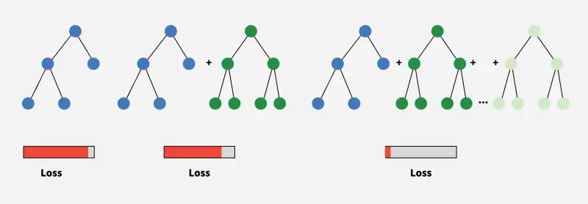
二、演算法和模型介紹 (CatBoost)
專為類別特徵設計，內建處理機制
Order Boosting 考量編碼順序(時間序列)避免 target leakage
對稱樹結構加速推論
適合資料較小但其他模型表現不穩定的場合
Notes:
CatBoost
專為類別特徵設計，內建處理機制。
Ordered Boosting 減少梯度偏差，適合小樣本。
支援 GPU 加速與大數據。
適用於信用評分、風險模型、推薦系統。
LightGBM
Leaf-wise 樹生長策略，訓練速度快。
Gradient-based One-Side Sampling (GOSS) 提升效率。
Exclusive Feature Bundling (EFB) 降維處理。
XGBoost
Level-wise 樹生長策略，穩定性高。
支援正則化（L1/L2），防止 overfitting。
支援並行運算，適合大資料集。
廣泛應用於 Kaggle 比賽、風險預測、特徵重要性分析。

Slide 11
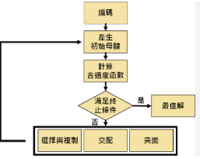
二、演算法和模型介紹 (遺傳演算法)
基本流程
初始化 - 適應度評估－選擇－交配(Crossover)－變異－新子代
個體表示：以基因表示個體，通常為二進位或實數向量
滿足特定條件時提早停止演化，節省時間資源
演算法參數設定
N_FOLDS = 5
EARLY_STOPPING_ROUNDS = 200
POPULATION_SIZE = 40
NGEN = 20
CXPB = 0.7
MUTPB = 0.3
Notes:
基本流程：初始化 → 適應度評估 → 選擇 → 交配（Crossover） → 變異（Mutation） → 新一代。
個體表示：使用基因（通常為二進位或實數向量）表示解答。
關鍵操作：
選擇 (Selection)：優勝劣汰
交配 (Crossover)：交換基因產生後代
變異 (Mutation)：隨機改變基因增加多樣性
應用範例：參數優化、排程問題、路徑規劃、特徵選擇。
N_FOLDS = 5 → 5 折交叉驗證
EARLY_STOPPING_ROUNDS = 200 → 對應 FIXED_PARAMS
POPULATION_SIZE = 40 → 每代 40 個個體
NGEN = 20 → 演化 20 代
CXPB = 0.7 → 交配概率 70%
MUTPB = 0.3 → 變異概率 30%

Slide 12
二、演算法和模型介紹 (遺傳演算法)
超參數空間：
FIXED_PARAMS = {
'iterations': 1000,
'loss_function': 'Logloss',
'eval_metric': 'Accuracy',
'random_seed': 42,
'verbose': 0,
'early_stopping_rounds': 80,
'task_type': 'CPU'
}
GA_PARAM_SPACE = {
'learning_rate': (0.01, 0.10),
'l2_leaf_reg': (3.0, 15.0),
'rsm': (0.6, 0.8),
'subsample': (0.6, 0.8),
'model_size_reg': (5.0, 10.0), 'random_strength': (0.1, 5.0), 'bagging_temperature': (0.0, 5.0),
'depth': (3, 4),
'border_count': (32, 128),
'min_data_in_leaf': (1, 30),
}
Notes:
基本流程：初始化 → 適應度評估 → 選擇 → 交配（Crossover） → 變異（Mutation） → 新一代。
個體表示：使用基因（通常為二進位或實數向量）表示解答。
關鍵操作：
選擇 (Selection)：優勝劣汰
交配 (Crossover)：交換基因產生後代
變異 (Mutation)：隨機改變基因增加多樣性
應用範例：參數優化、排程問題、路徑規劃、特徵選擇。
N_FOLDS = 5 → 5 折交叉驗證
EARLY_STOPPING_ROUNDS = 200 → 對應 FIXED_PARAMS
POPULATION_SIZE = 40 → 每代 40 個個體
NGEN = 20 → 演化 20 代
CXPB = 0.7 → 交配概率 70%
MUTPB = 0.3 → 變異概率 30%

Slide 13
二、預測結果
對每個時間窗預測屬於狀態 2 的機率，若一檔案所有時間窗平均機率大於特定閾值 ，則預測該檔案為狀態 2 (異常)
閾值由模型自動找尋
使用 Bootstrapping 選擇訓練集
訓練集：24個
驗證集：6個
=> 準確率約 95%
預估正式預測準確率會隨著訓練資料增加而進一步提升
Notes:
CatBoost
專為類別特徵設計，內建處理機制。
Ordered Boosting 減少梯度偏差，適合小樣本。
支援 GPU 加速與大數據。
適用於信用評分、風險模型、推薦系統。
LightGBM
Leaf-wise 樹生長策略，訓練速度快。
Gradient-based One-Side Sampling (GOSS) 提升效率。
Exclusive Feature Bundling (EFB) 降維處理。
XGBoost
Level-wise 樹生長策略，穩定性高。
支援正則化（L1/L2），防止 overfitting。
支援並行運算，適合大資料集。
廣泛應用於 Kaggle 比賽、風險預測、特徵重要性分析。

Slide 14
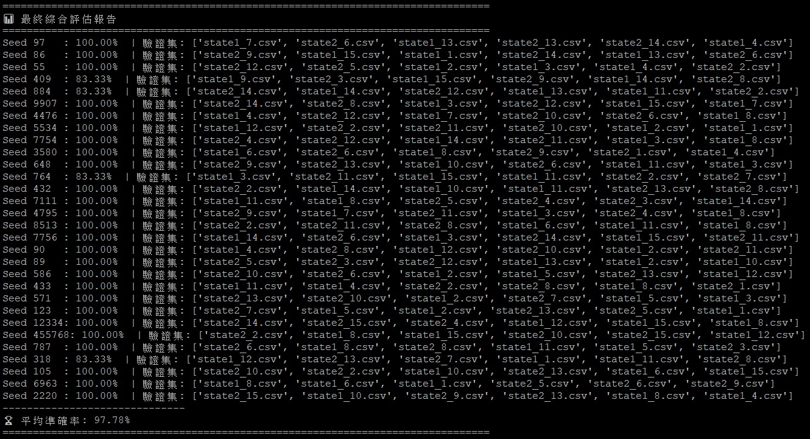
二、預測結果
Notes:
CatBoost
專為類別特徵設計，內建處理機制。
Ordered Boosting 減少梯度偏差，適合小樣本。
支援 GPU 加速與大數據。
適用於信用評分、風險模型、推薦系統。
LightGBM
Leaf-wise 樹生長策略，訓練速度快。
Gradient-based One-Side Sampling (GOSS) 提升效率。
Exclusive Feature Bundling (EFB) 降維處理。
XGBoost
Level-wise 樹生長策略，穩定性高。
支援正則化（L1/L2），防止 overfitting。
支援並行運算，適合大資料集。
廣泛應用於 Kaggle 比賽、風險預測、特徵重要性分析。

Slide 15
三、執行環境/套裝選擇/執行方式
環境
Pytorch
工具軟體
joblib numpy sklearn lightgb
matplotlib pandas catboost deap

